Slide 1
LAS PROFESIONES
M. José Suárez Febrero 2015

Slide 2
En esta lección nuestro objetivo es hablar de las profesiones.
In order to achieve these objectives, we’re going to:
Identificar diversas ocupaciones/profesiones.
Emparejar algunas ocupaciones con sus responsabilidades.

Slide 3
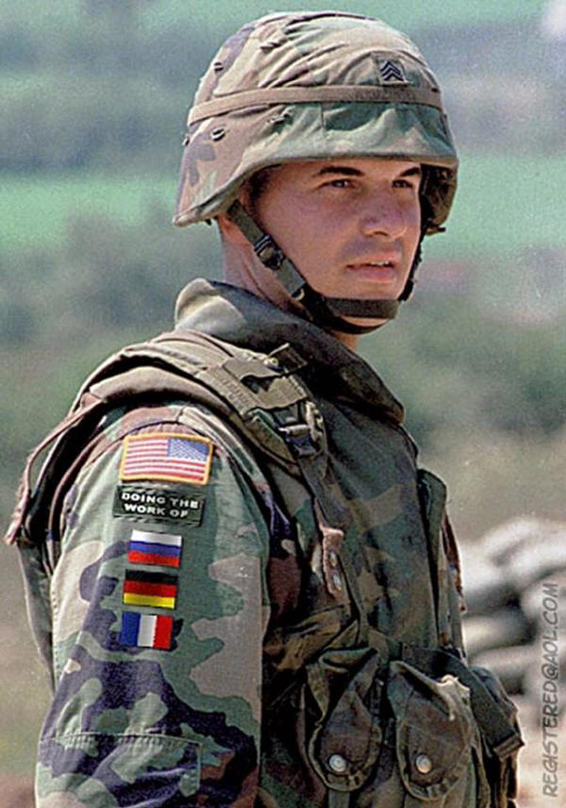
Yo soy un soldado y defiendo a mi país. ¿En qué trabaja usted?

Slide 4
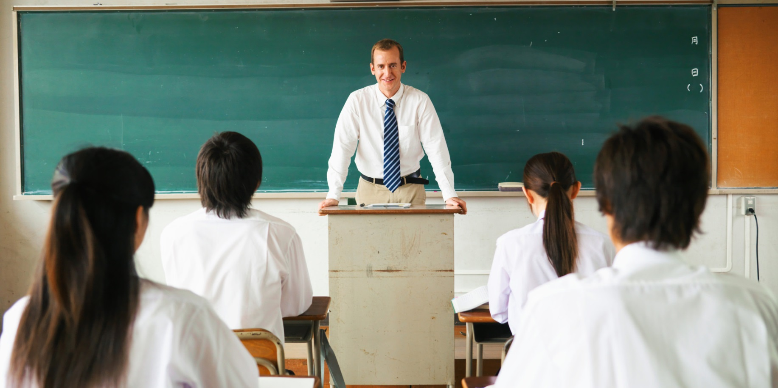
Yo soy maestro y me gusta enseñar
cosas útiles a niños. ¿En qué trabaja usted?

Slide 5
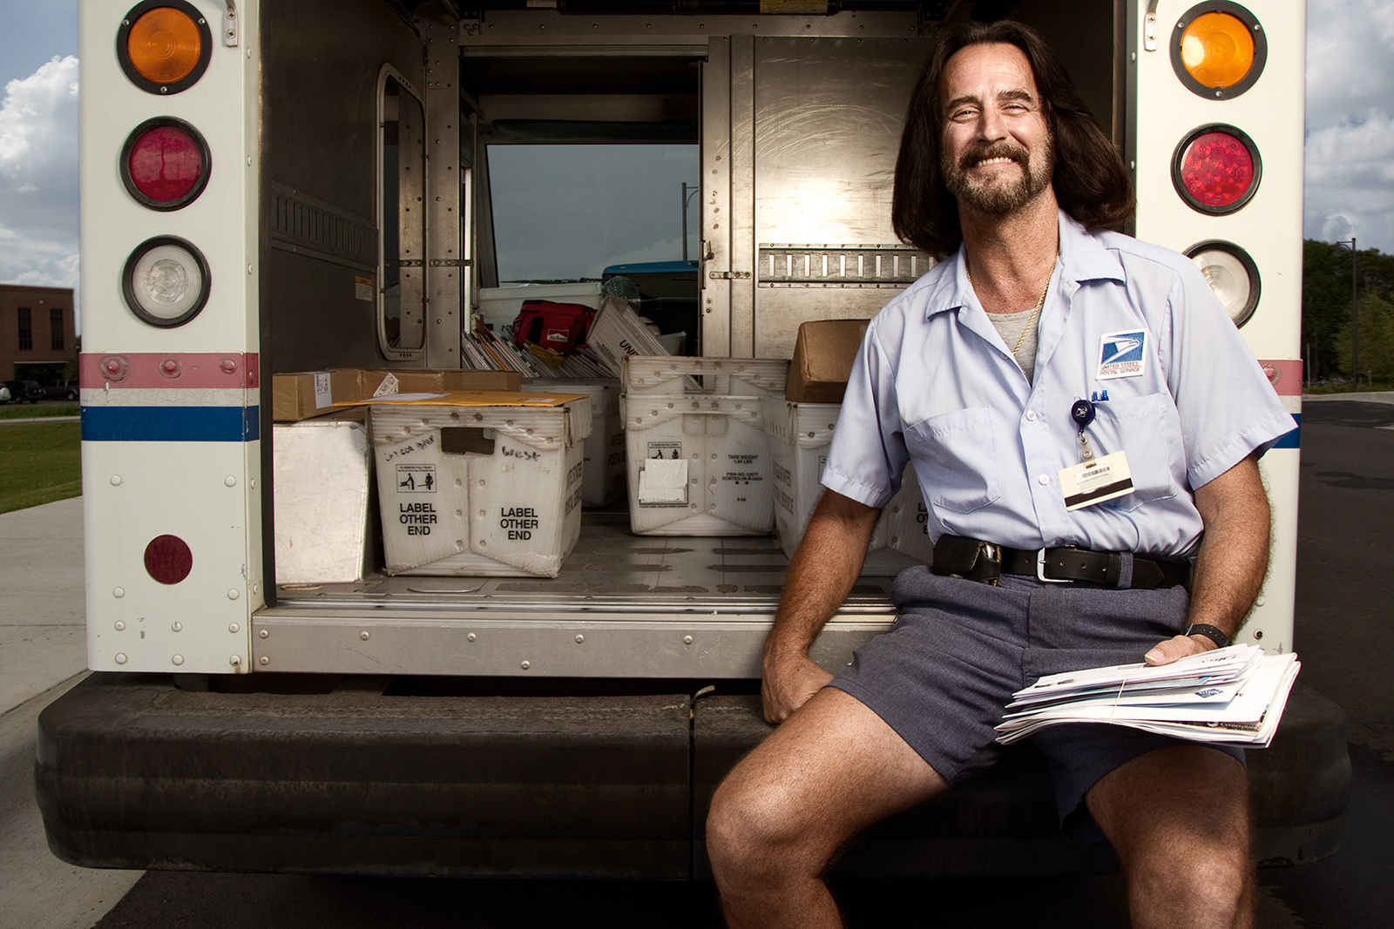
Yo soy cartero y me gusta entregar
las cartas a las casas. ¿En qué trabaja usted?

Slide 6
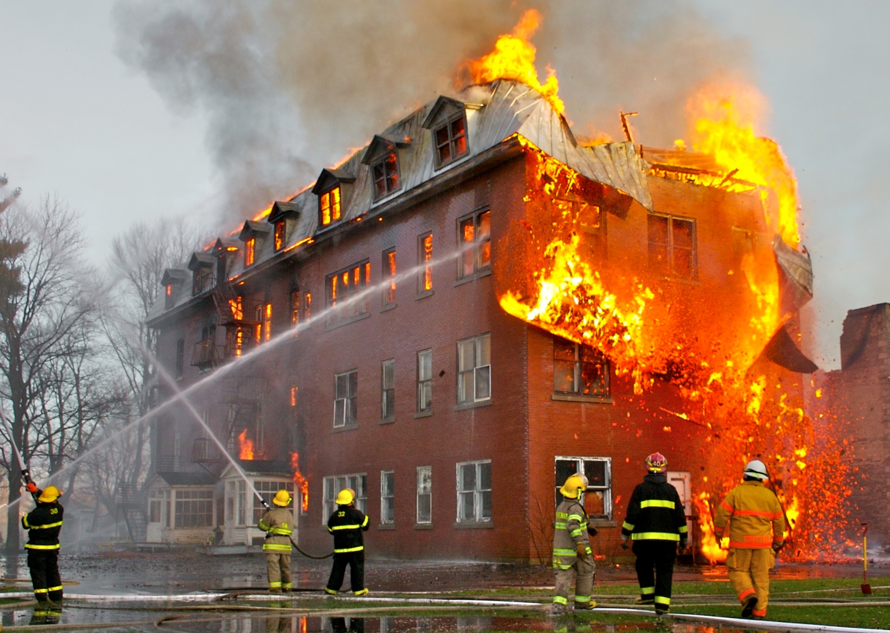
Yo soy bombero y me gusta apagar
los incendios de las casas. ¿En qué trabaja usted?

Slide 7
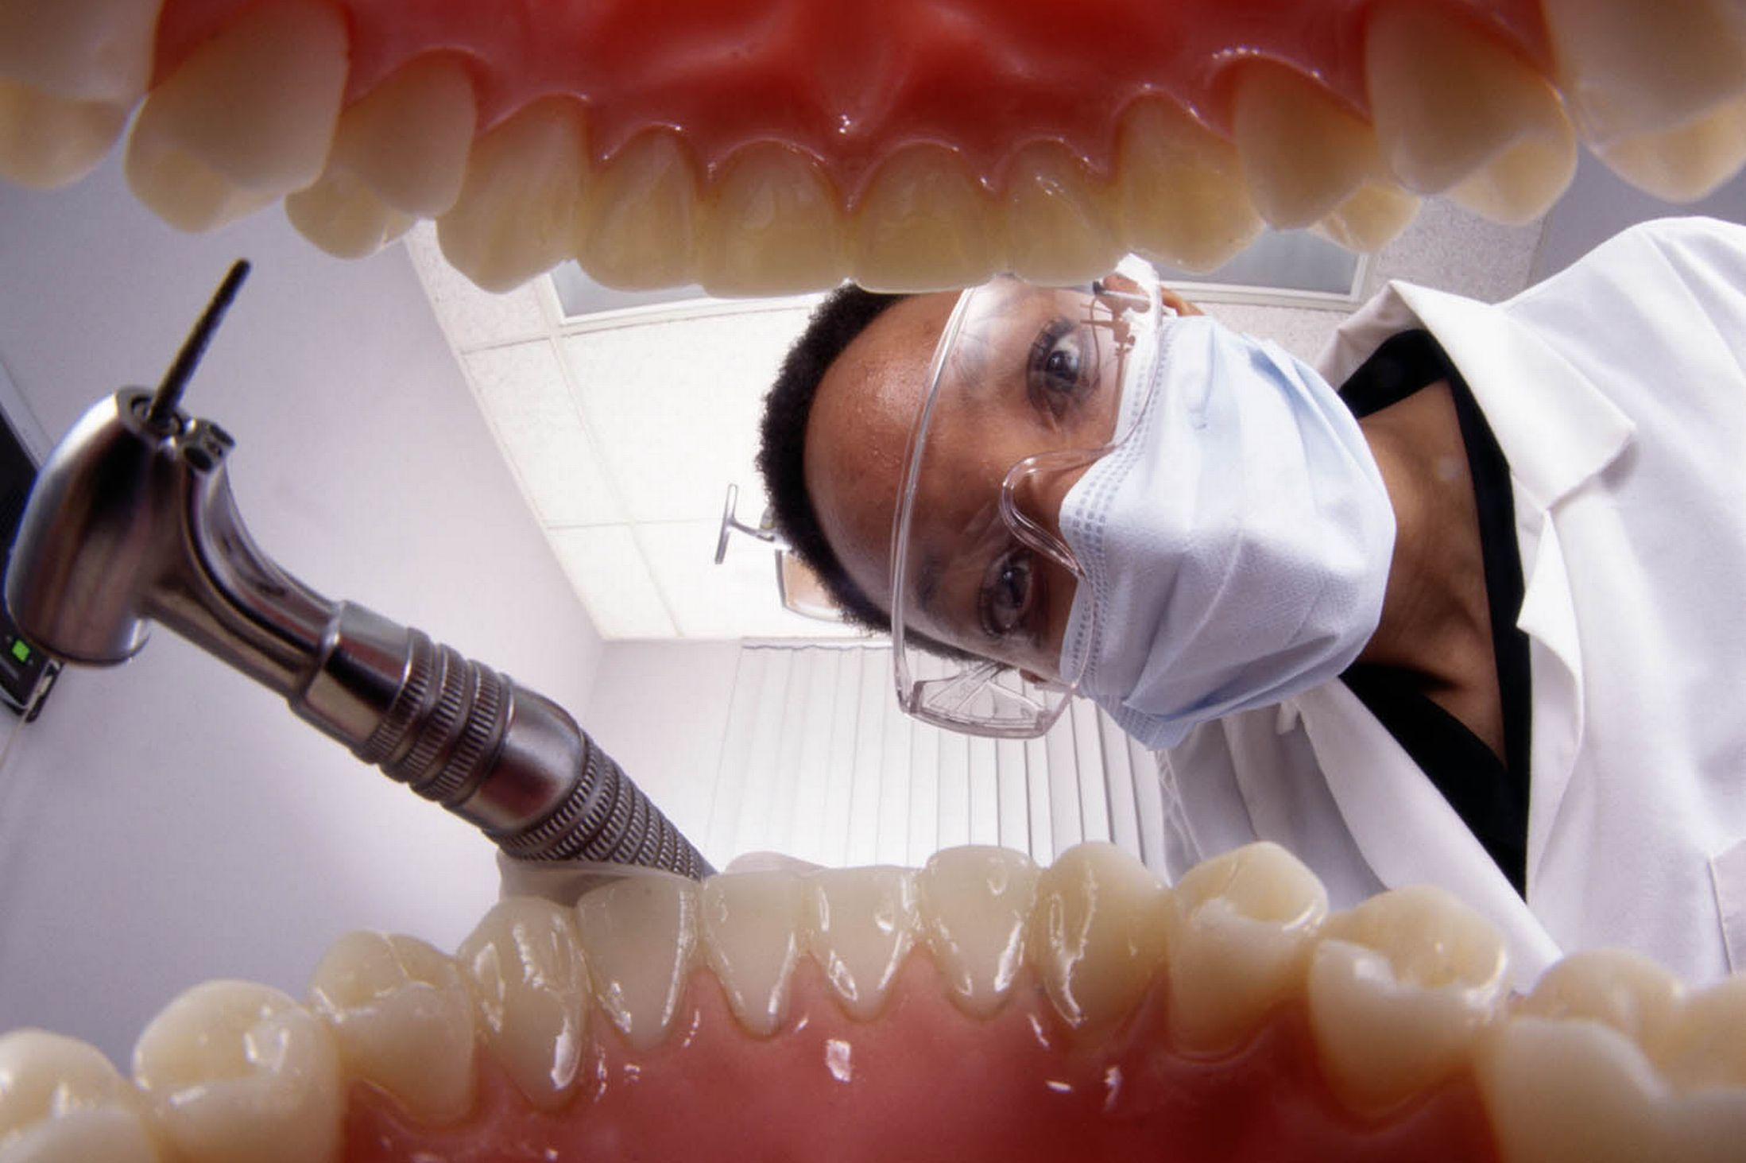
Yo soy dentista y me gusta arreglar
los dientes de la gente. ¿En qué trabaja usted?

Slide 8
Yo soy policía y me gusta mantener
la paz en todo el pueblo. También ayudo a la gente. ¿En qué trabaja usted?

Slide 9
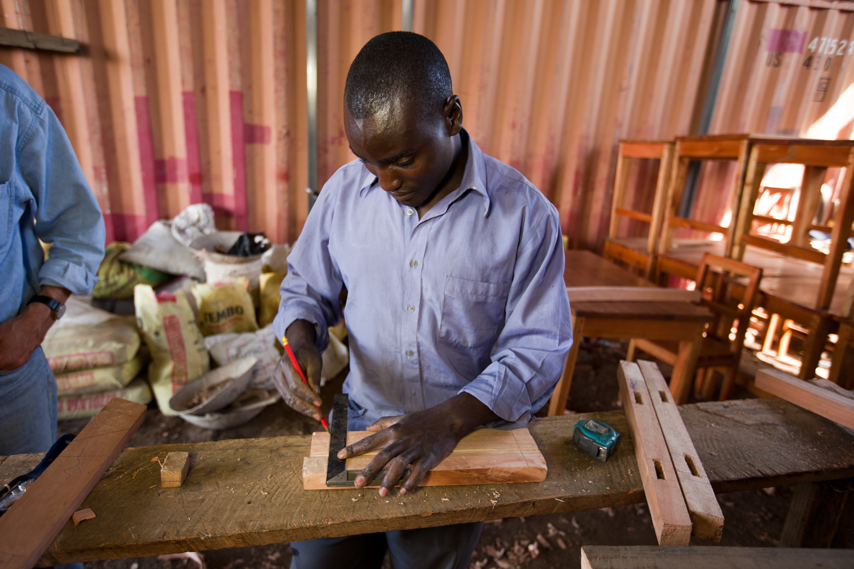
Yo soy carpintero y me gusta construir
las cosas de madera. ¿En qué trabaja usted?

Slide 10
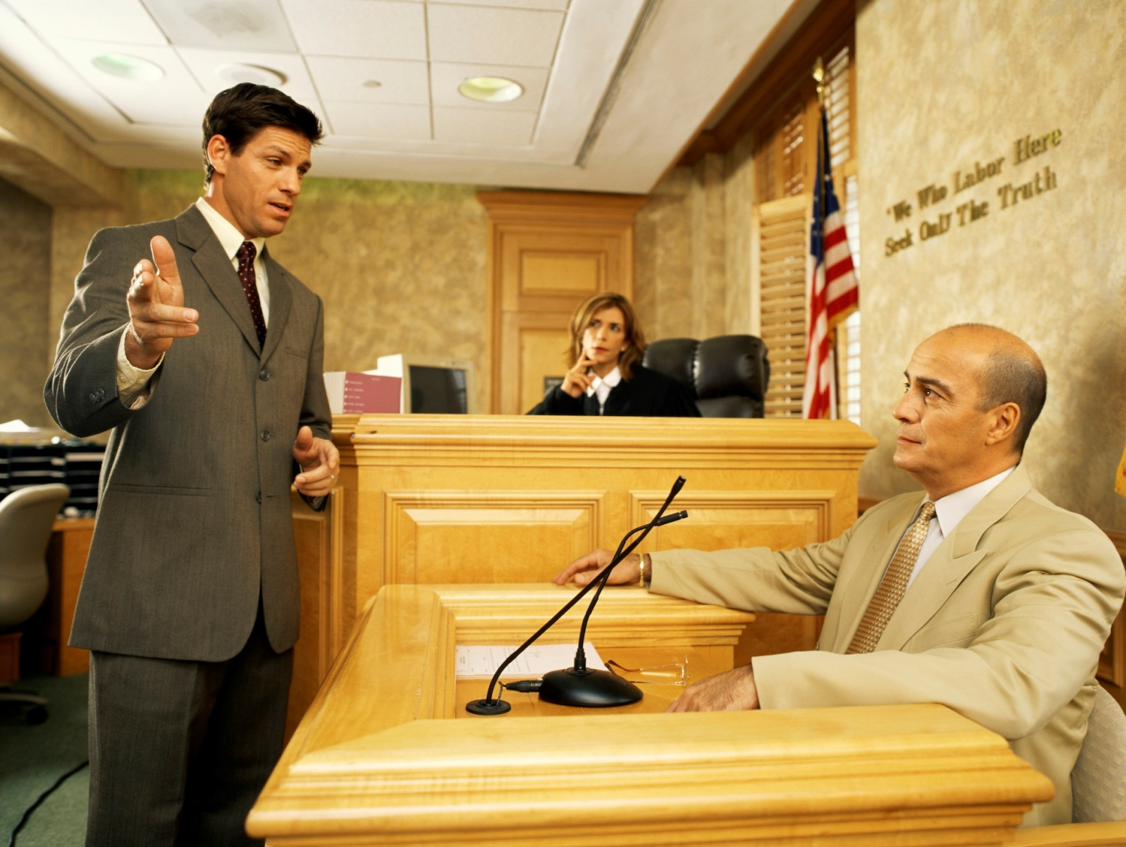
Yo soy abogado y me gusta proteger
los derechos de la gente. ¿En qué trabaja usted?

Slide 11
Yo soy médico y me gusta curar
a los pobres enfermos. ¿En qué trabaja usted?

Slide 12
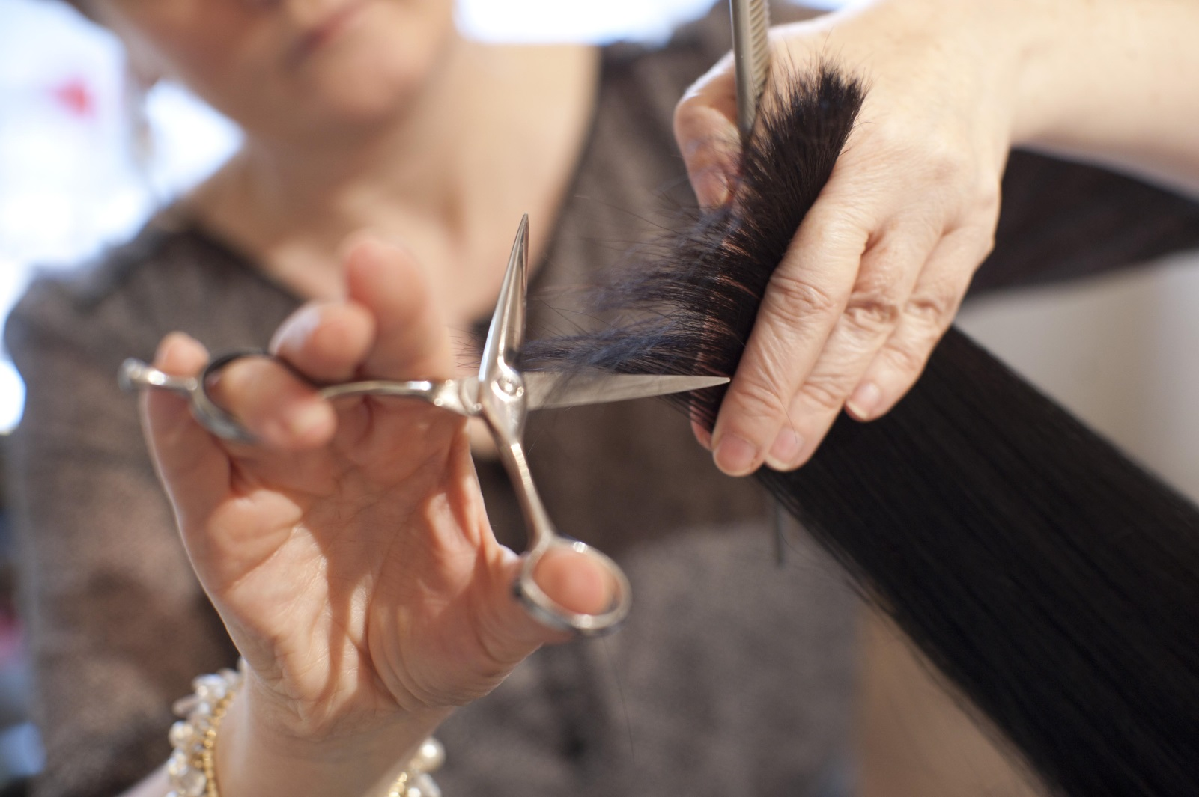
Yo soy estilista y me gusta cortar
el pelo de mis clientes. ¿En qué trabaja usted?

Slide 13
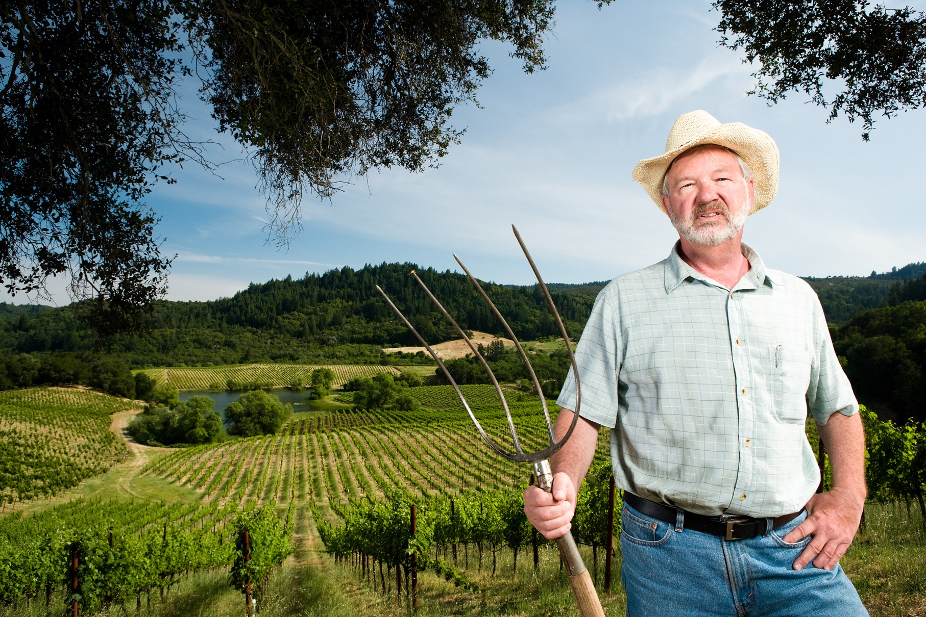
Yo soy granjero y me gusta producir
comestibles y animales. ¿Ahora qué dice usted?

Slide 14
Yo soy secretaria y me gusta usar la computadora y organizar en la oficina. ¿En qué trabaja usted?

Slide 15
Yo soy piloto y me gusta viajar
en mi avión por todo el cielo. ¿En qué trabaja usted?

Slide 16
Yo soy astronauta y me gusta volar.
Veo el sol, la luna y las estrellas. ¿En qué trabaja usted?

Slide 17
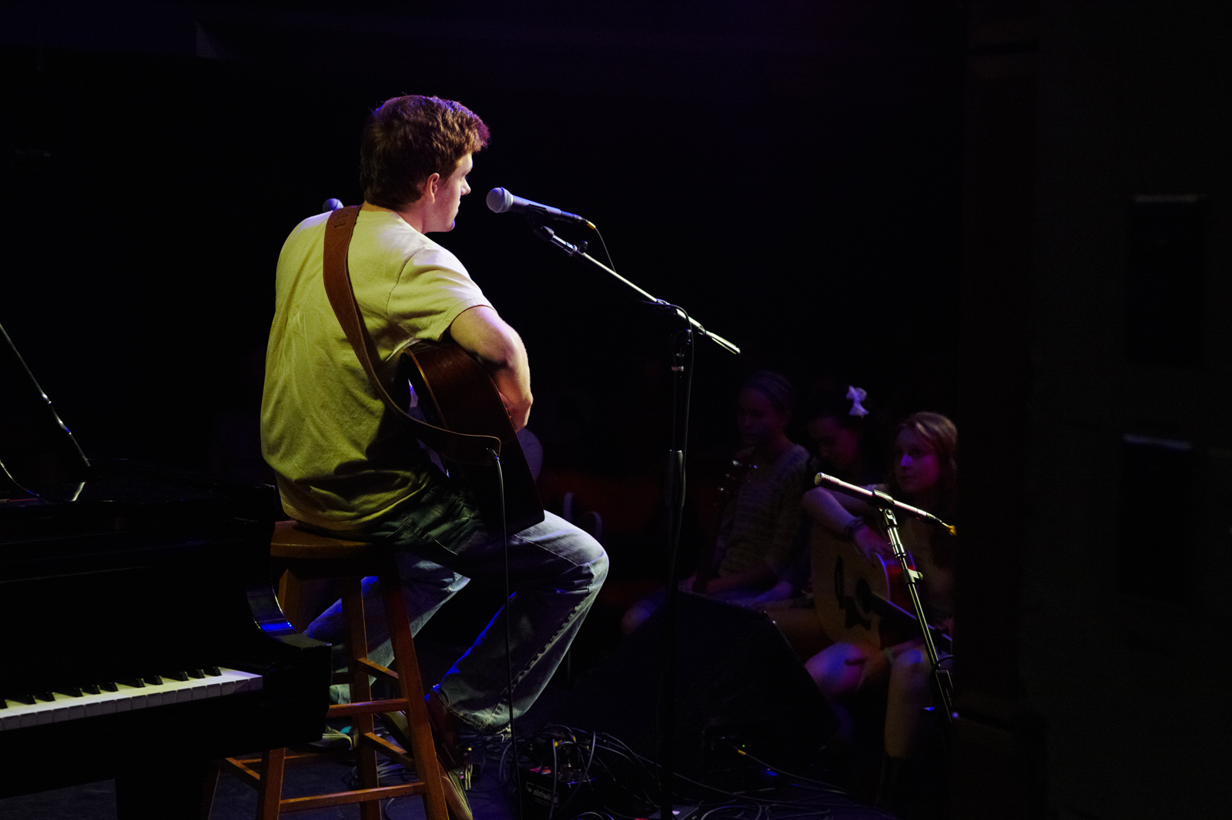
Yo soy cantante y me gusta cantar y escribir
canciones. ¿En qué trabaja usted?

Slide 18
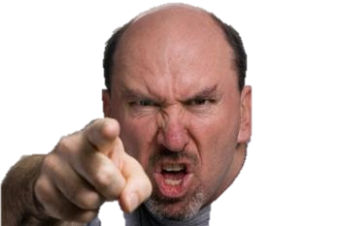
Actividad:
1. Tu maestra will assign you una profesión.
2. Entrevista a 5 de tus compañeros.
(al menos a 5). Interview your classmates.
3. Crea una tabla. Make a 3 X 6 table on paper for 3 long columns and 6 rows. See your teacher’s model.
3. Pregunta a cada uno. Ask each classmate:
A. ¿Cuál es su profesión?
B. .¿Cuáles son sus responsabilidades?
Write down the name and answers in your table.

Slide 19
Busco empleo:
Reading Comprehension - Job Advertisements .
Here are seis anuncios (adverts) that I have used to practice job interviews in the classroom. Brainstorm the questions that interviewers and interviewees may preguntar at a entrevista de trabajo.
Divide the class into applicants and employers. The applicants cycle between the various employers and the interviewers must eventually choose the best person for the job.

Slide 20
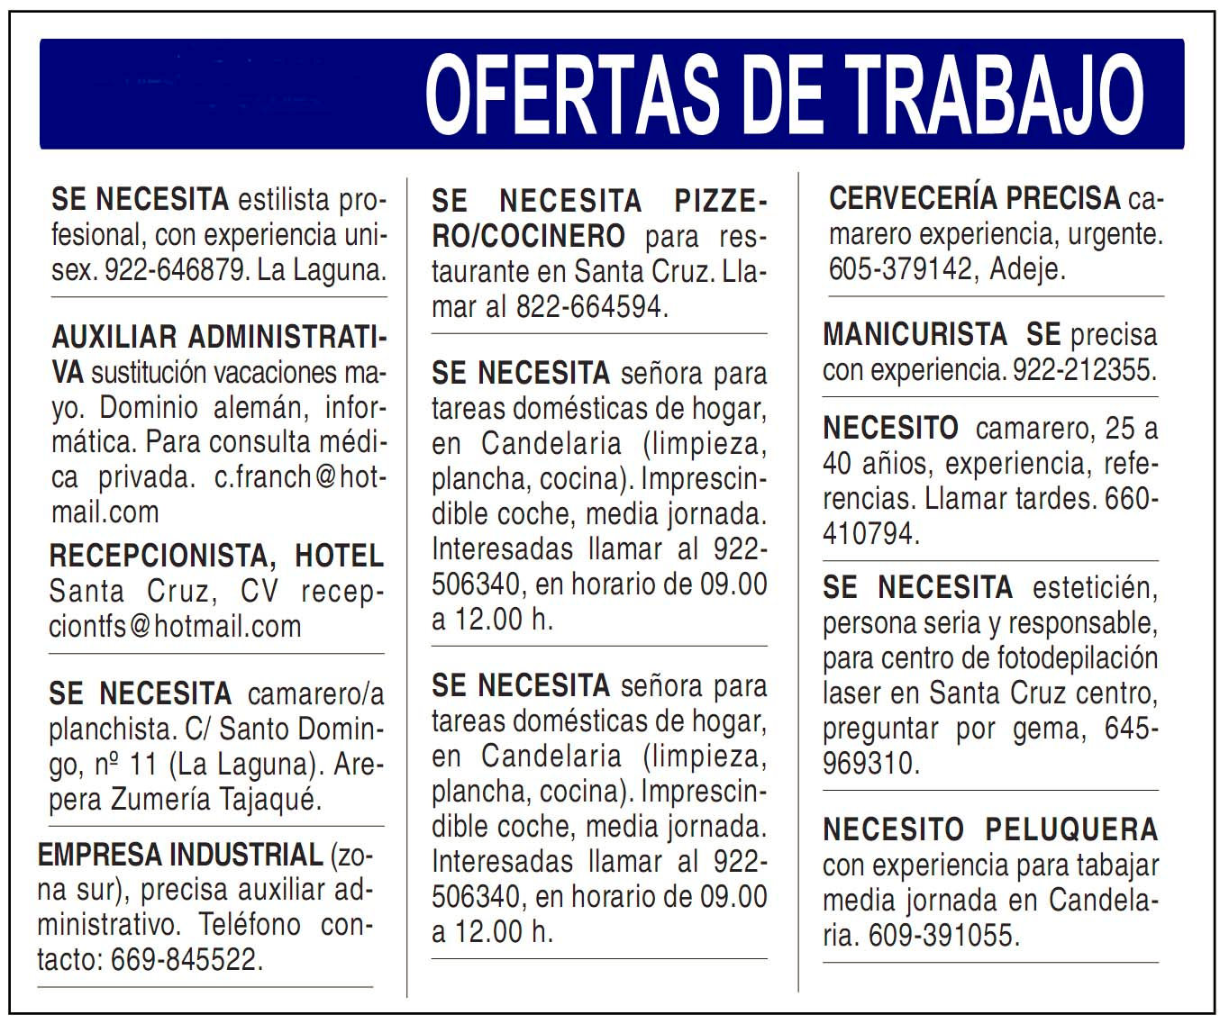

Slide 21
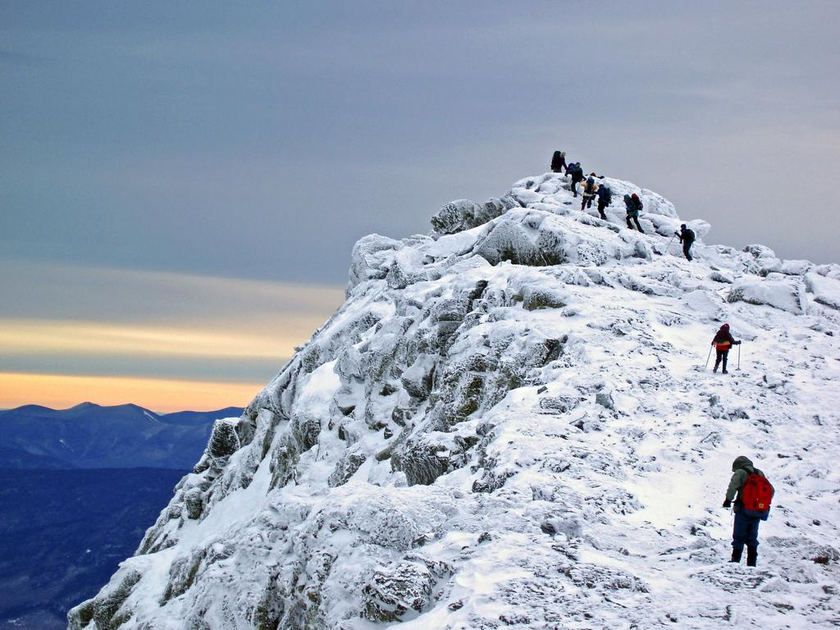
¡Excelente trabajo!
¿Alcanzamos (did we reach) nuestro objetivo?
What was the easiest part of this lesson?
What was the most difficult part?
Summarize the lesson in dos oraciones.
Evaluación

